Slide 1
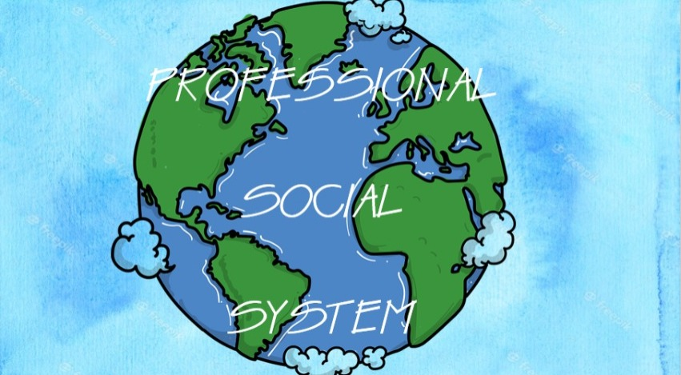
PROFESSIONAL SOCIAL SYSTEM
Daniel Leonardo Gutiérrez Lara
Diego Sebastián Pinzón González
Elvis Hernando Moreno Montaña
Servicio Nacional de Aprendizaje – SENA, Centro de Electricidad Electrónica y Telecomunicaciones
Análisis y Desarrollo de Sistemas de Información, Primer Trimestre
Instructor Albeiro Ramos
Bogotá, 15 de Diciembre de 2021

Slide 2
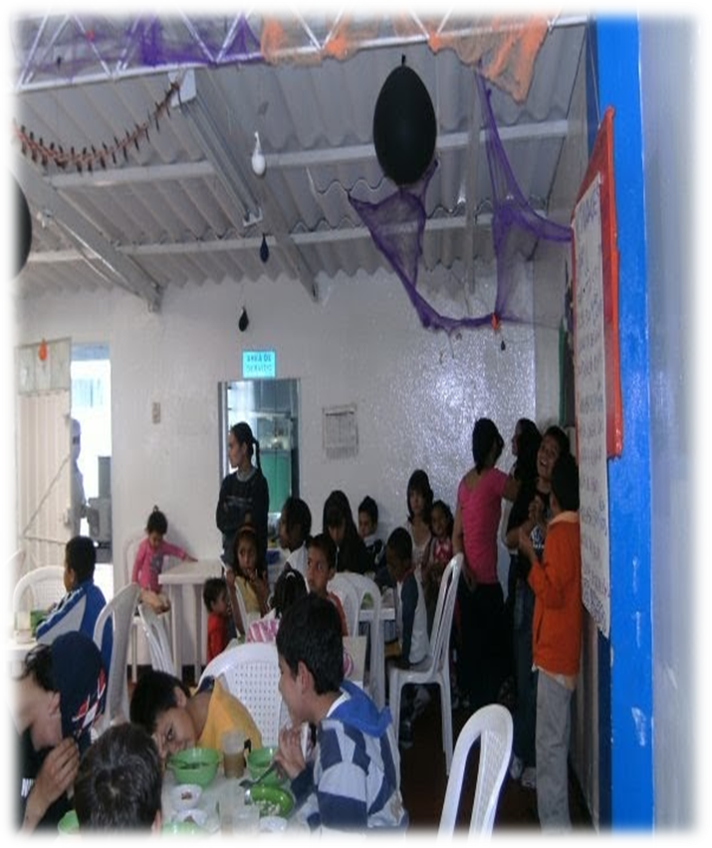

Introducción
Professional Social System se centra en la recolección de datos de personas usuarias y materiales internos de entidades que prestan servicios comunitarios, fundamentado en las bases y conceptos que permitan una recolección eficiente y brinde una información en respuesta amigable con el usuario.

Slide 3

CONTENIDO
Aplicativo a proyecto de mesas comunitarias (Comedores Comunitarios)
El objetivo principal es brindar un mecanismo de trazabilidad que a su vez permita la recolección y cruces de las bases de datos internas (Asistencia usuaria, consumos generales etc.)
Se justifica la necesidad de sustraer e ingresar datos que evalúen y brinden flujos detallados de información que permitan tener conocimiento de sus gastos, consumos, asistencias, necesidades y brinde una mayor efectividad en sus procesos y ahorro de tiempo y economía en los mismos.
Se dará un alcance interno total en la administración del recurso así como en la contabilización general de asistencia por parte de los usuarios o beneficiarios.
P.S.S.

Slide 4
Problema
Dirigido a una institución que beneficia a niños, adultos mayores, madres cabeza de hogar y/o gestantes. En solicitud se brinda la formulación de un aplicativo que permita administrar los procesos internos referentes al, consumo de inventarios, insumos y el registro de usuarios (Beneficiarios).
P.S.S.

Slide 5
Problema
La Asociación de integración comunitaria Asoinco es una entidad que dedica sus esfuerzos en la inclusión comunitaria de personas con vulnerabilidad alimentaria dirigido a familias que se ubican el sector de Usaquén y Usme en la capital bogotana, es así donde esta organización referencia una necesidad que expresa tres ejes fundamentales en su distribución al usuario y la información en sí, que vienen siendo los Inventarios (Activos fijos), Insumos (Alimentos, cantidades de los mismos, entradas y salidas de estos etc.) y finalmente lo importante del Registro (inscripciones asistencias de usuarios).
P.S.S

Slide 6
Objetivos
Lograr que el cliente se sienta satisfecho en su proceso comunitario y que esta aplicación a desarrollar permite una organización de la información interna de esta misma organización.
P.S.S.

Slide 7
Objetivos
OBJETIVO GENERAL
Desarrollar un Sistema de Información Web PROFESSIONAL SOCIAL SYSTEM para el seguimiento y apoyo ante las necesidades que recurren a esta entidad que ofrece un servicio comunitario y que a su vez permita control a los de la Empresa Asociación de integración comunitaria Asoinco.
OBJETIVOS ESPECÍFICOS
•Gestionar los Usuarios de la Empresa Asociación de integración comunitaria Asoinco.
•Gestionar Inventarios de la Empresa Asociación de integración comunitaria Asoinco.
•Gestionar Insumos de la Empresa Asociación de integración comunitaria Asoinco.
•Gestionar Registro de la Empresa Asociación de integración comunitaria Asoinco.
•Gestionar los reportes gráficos e impresos de la Empresa Asociación de integración comunitaria Asoinco.

Slide 8
Justificación
Es claro que las entidades que comprenden la entrada de salida de insumos, usuarios, materiales etc. merecen mantener un ajuste trazable y ordenado de sus procesos, es por ello que este proceso de desarrollo y creación busca propender esa herramienta que optimice procesos ya existentes.
P.S.S.

Slide 9
Justificación
Se propone el desarrollo de un Sistema de Información Web denominado Professional Social System que sirva como herramienta software de apoyo al seguimiento de los procesos de inventario, insumo y registro interno y externo ante la entidad Asociación de integración comunitaria Asoinco.
El Sistema Asociación de integración comunitaria Asoinco servirá como aporte al sector organizacional comunitaria, como bases de datos que permitan un reporte eficiente ante los procesos sociales de estas localidades.
Permitirá la gestión de los consumos, activos fijos, usuarios, que asisten a diario y de los elementos que ayudan al proceso óptimo de entrega. El proceso de Inventario contabilizará, nuevas compras de activos, salida, daños, reparaciones, bajas etc.
P.S.S.

Slide 10
REQUERIMIENTOS
Los contabilizará tendrá su línea histórica o de tiempo al interior de lugar, en el área de Insumos, concertará las compras y consumos de materiales y alimentos al gasto, ya sea dependiendo, diario, semanal o mensual ya esto a requerimiento del cliente,
El proceso de Registro, que esto será el cruce preliminar y/o general donde se contabilicen los usuarios tomadores del servicio, ponderados a requerimiento de la entidad (cantidad de usuarios que entran y salen, que se afilien o desafilien del programa) todo esto donde enfáticamente podrá tenerse un histórico y una trazabilidad que identifique los gastos y preponderantes a años anteriores o genere probabilidades a años consiguientes, facilitará la gestión de reportes gráficos e impresos, necesarios para la toma de decisiones del personal administrativo de la Empresa Asociación de integración comunitaria Asoinco.

Slide 11
Alcance
Se busca sincretizar dos centros los cuales prestan atención comunitaria a un aprox. de 1000 usuarios, esto de manera detallada en órdenes de entrada y salida, así como la creación de bases de datos de los activos fijos de uso de la institución.
P.S.S.

Slide 12
Alcance
El alcance de el desarrollo de la App ofrece:
1. Inventarios, generar bases de datos, entradas y salidas de material, reportes de los mismos, contabilizaciones etc.
2. Insumos, igualmente la consulta y creación de bases de datos, entradas y salidas de insumos, compras o gastos, cantidades, entradas monetarias etc.
3. Registro, evidencia los participantes y usuarios que obtienen el beneficio que ofrece la entidad, esto a su vez formula cantidades, inscripciones, vinculaciones, desvinculaciones, una base de datos general que permita conocer el global de asistencias y la generación de reportes, gráficos etc.
No alcanzará el desarrollo de la App:
1. Puesto que es una aplicación para una entidad con compromiso social las bases de datos serán de tema netamente confidencial por lo que la información deberá ser tratada con estándares de calidad de seguridad por lo que no tendrá función u opción de compartir información que no sea entre las interconexiones mismas de la aplicación y los usuarios autorizados.
P.S.S.

Slide 13
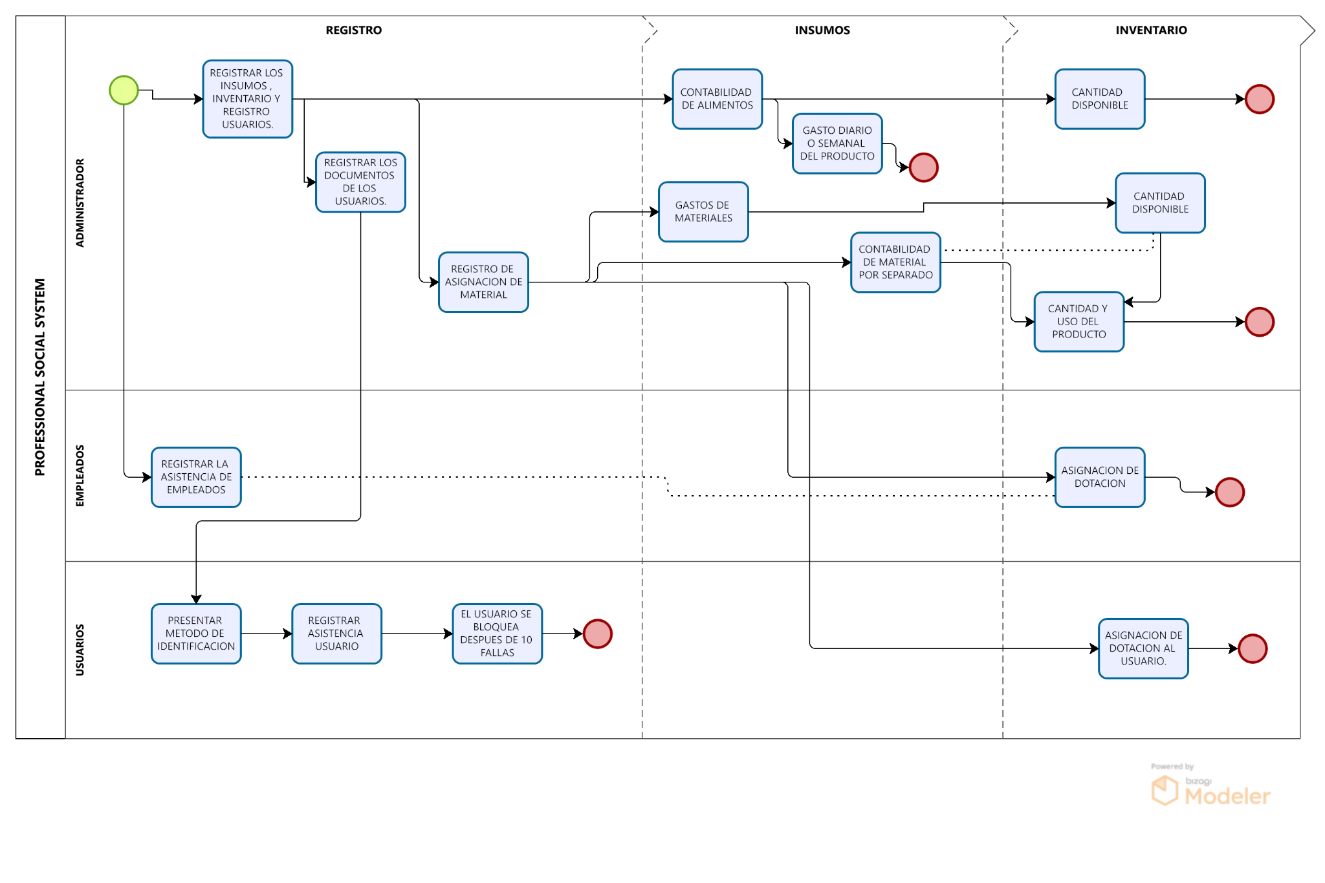
DIAGRAMA DE PROCESOS

Slide 14
Entregables Proyecto Formativo
por Trimestre
Primer Trimestre
Presentación Proyecto
Levantamiento de Información
Diagrama de Procesos
Preeliminar Inventario
Formulación del Proyecto
IEEE-830
Entregables 1er Trim
Segundo Trimestre
Diagrama Casos de Uso
Casos de Uso Extendido
Modelo Entidad Relación
Diccionario de Datos
Cronograma de Actividades
Presupuesto y Personal
Entregables 2do Trim
Tercer Trimestre
Modelo Relacional
Diagrama de Clases
Diagrama de Distribución
WireFrame o Mockups
Entregables 3er Trim
Cuarto Trimestre
Inventario
Informe de Costos
Base de Datos - DDL
Base de Datos - DML
Entregables 4to Trim
Quinto Trimestre
Prototipo No Funcional
Manual Técnico
Planeación Pruebas Software
Local App - S.I.
Entregables 5to Trim
Sexto Trimestre
Plan de Instalación
Plan de Respaldo
Plan de Migración Datos
Manual de Usuario
Manual de Operación
Documentación Pruebas Software
Despliegue app - S.I. 1er
Entregables 6to Trim
Séptimo Trimestre
Informe de Distribución
Cuadro Comparativo Proveedores
Contratos de Software
Despliegue app - S.I. 2do
Entregables 7mo Trim
Octavo Trimestre
Cronograma de Actividades Final
Manual de Usuario Final
Manual de Operación Final
Modelo de Calidad Software
Despliegue app - S.I. Final
Entregables 8vo Trim
Marca externa

